Slide 1

School Management System
GROUP
1
Nguyễn Đặng Thành Đạt
Võ Khánh Duy
2
3
Nguyễn Tiên Hiên
Teacher:Nguyễn Ngọc Anh

Slide 2
1
Rationale
2
Giới Thiệu
Mục Lục
3
Design
4
GUI

Slide 3
1. RATIONALE
Sự phát triển của công nghệ thông tin
Nhu Cầu Mua Sắm Online

Slide 4
2. Giới Thiệu
Web Bán Giầy Online là phần mềm
Quản Lí Thông Tin
Thêm, sửa, xóa
Tiếp cận người tiêu dung

Slide 5
3. Chức Năng
1
Đăng Ký
2
Đăng Nhập
3
ShoppingCart
4
Online Shopping

Slide 6
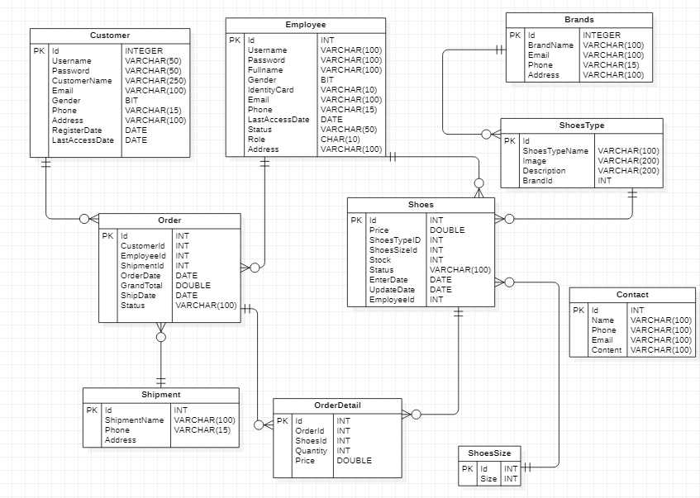
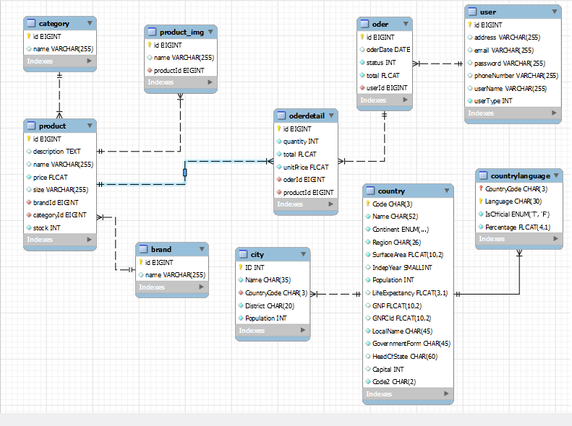
4. DESIGN
Entity Relationship Diagram

Slide 7
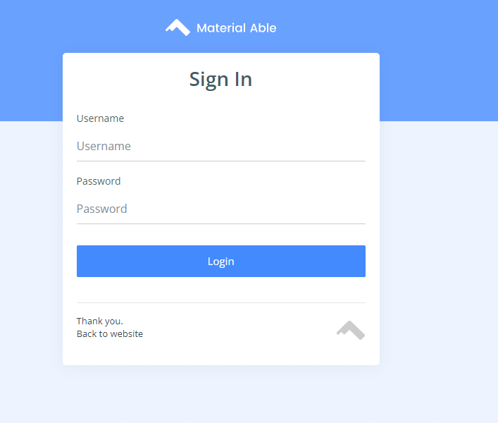
5. GUI

Slide 8
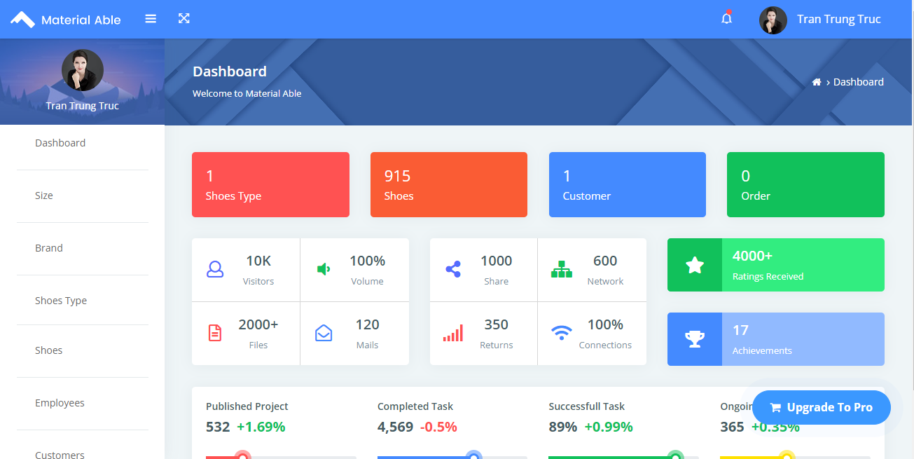
6. ADMIN DASHBOARD

Slide 9
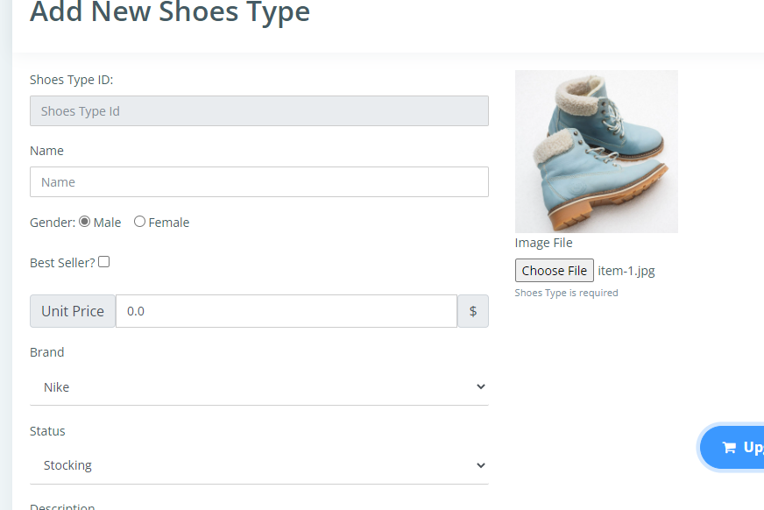
7. Add or Edit

Slide 10
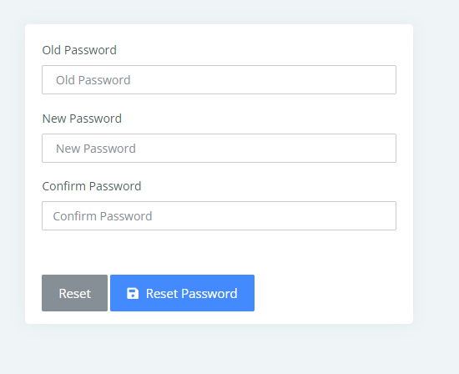
8. Change password

Slide 11

9. Site home

Slide 12
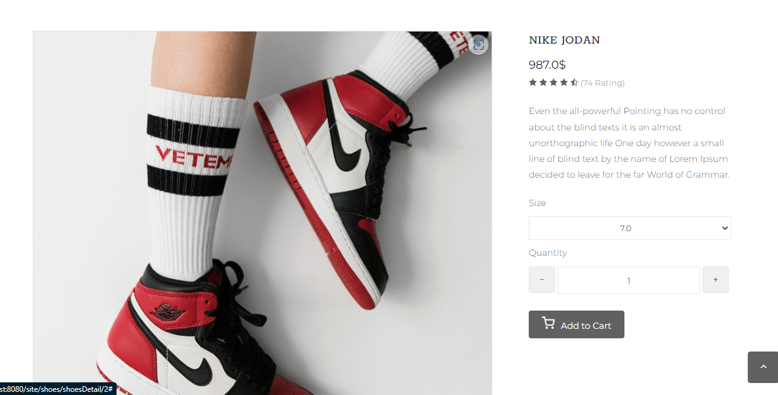
10. Cart

Slide 13


